Slide 1
捷運一日遊 (台北信義線)
尋找藝術精靈
50302 陳韋翔

Slide 2
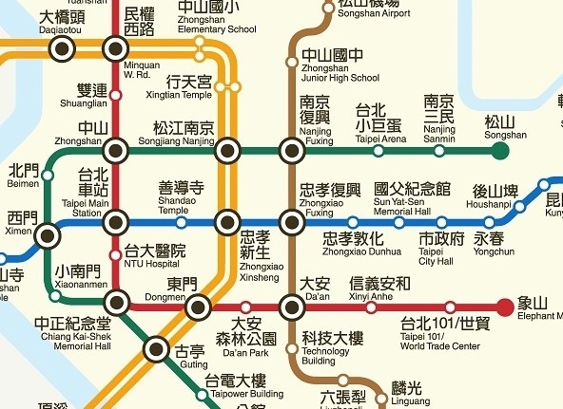
行前計畫

Slide 3
旅前感想
我自從老師跟我們說，要我們自己去台北捷
運信義線時，我就很期待了，因為我在看課
本時感到很新奇，也看到這些藝術精靈、作
品，讓我想要去看看這些公共藝術。

Slide 4
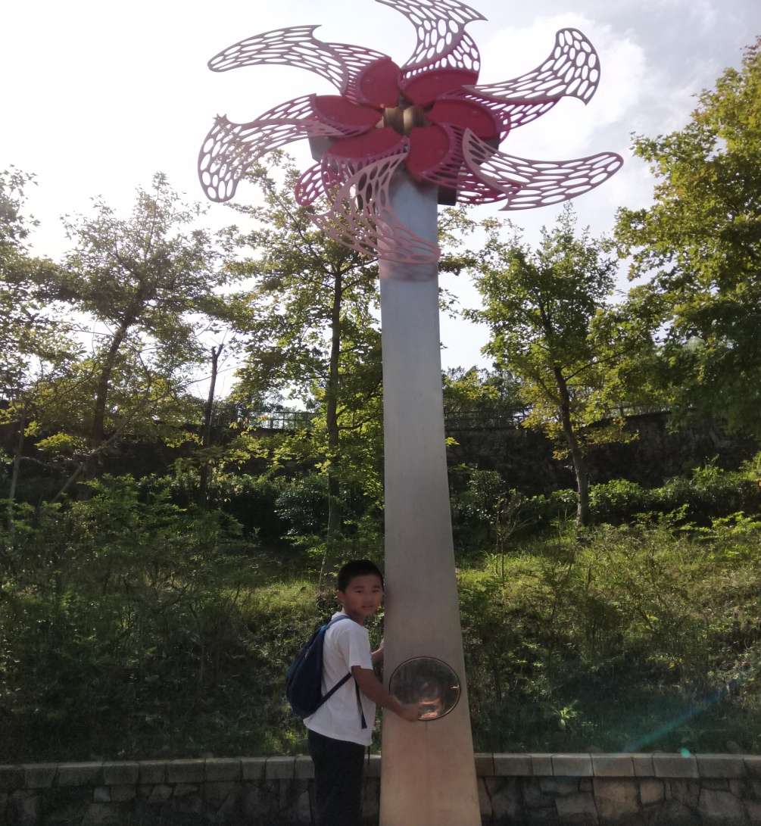
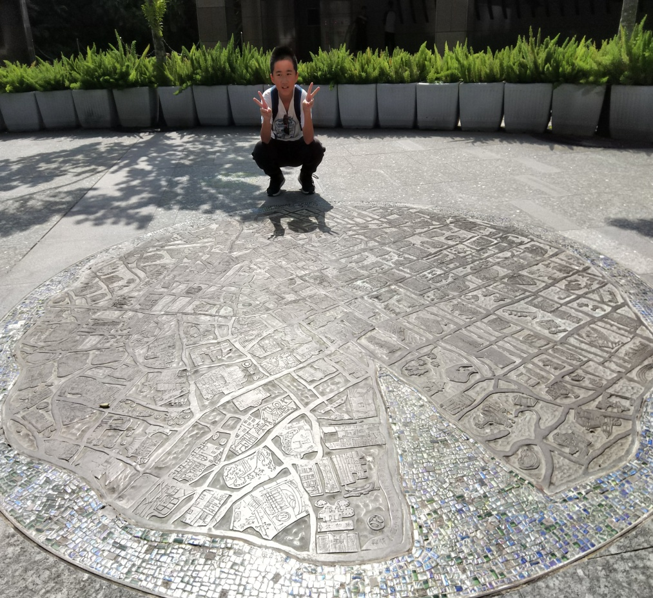
大安森林公園站
大安之花
鑄銅浮雕

Slide 5
大安森林公園站(2)

Slide 6
大安森林公園站(3)
冬
夏

Slide 7
大安森林公園(4)
春
秋

Slide 8
大安森林公園站(5)
銀色小短腿蛙
春光乍現

Slide 9
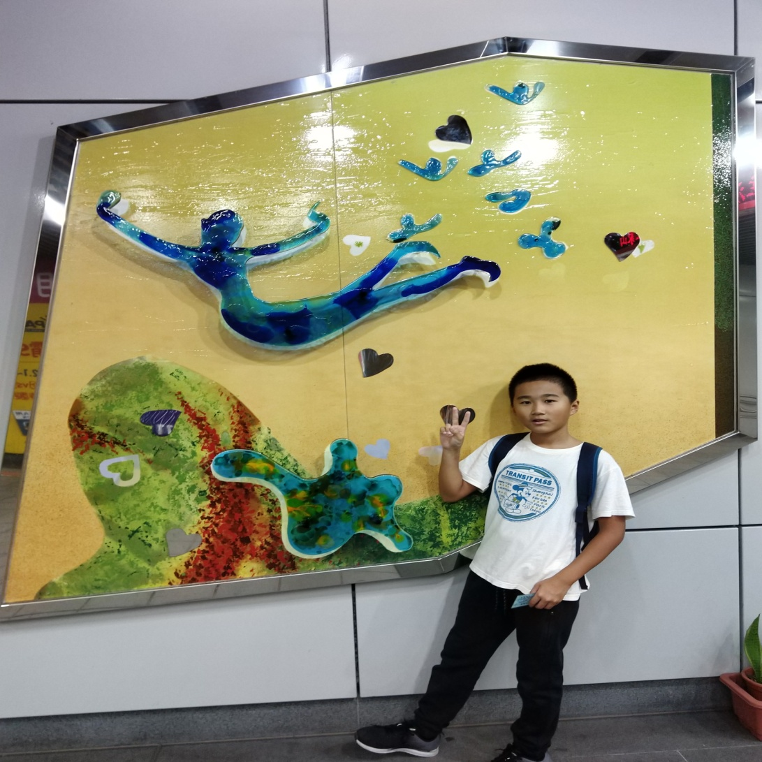
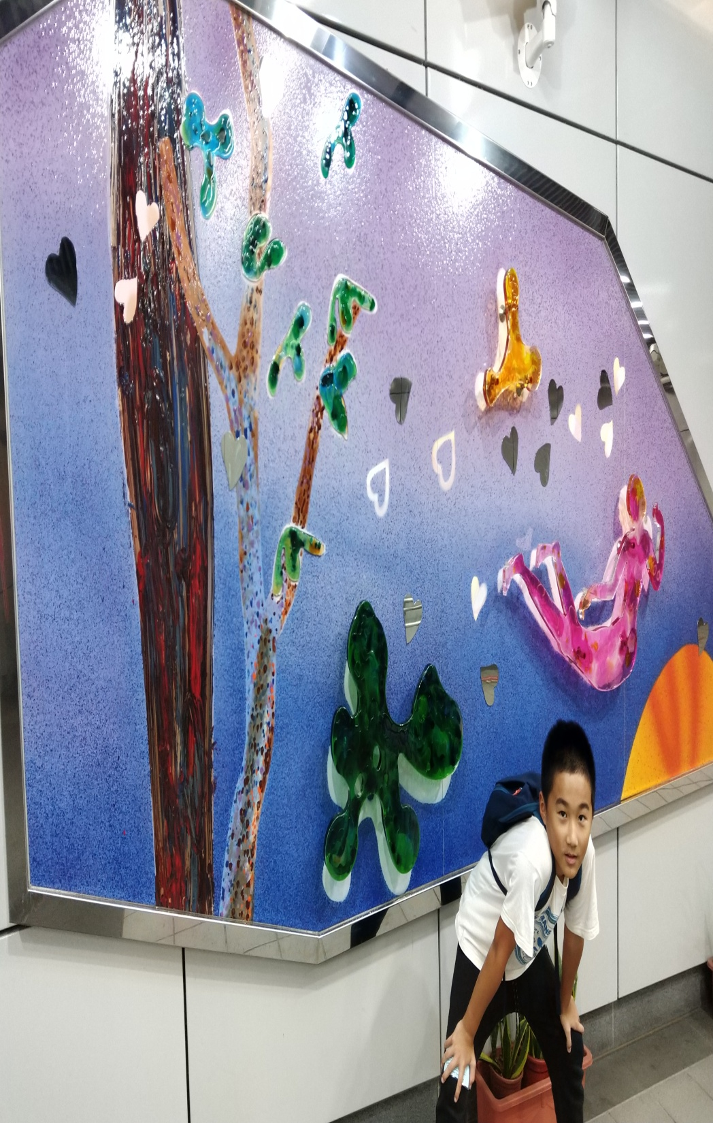
大安站 飛天傳奇

Slide 10
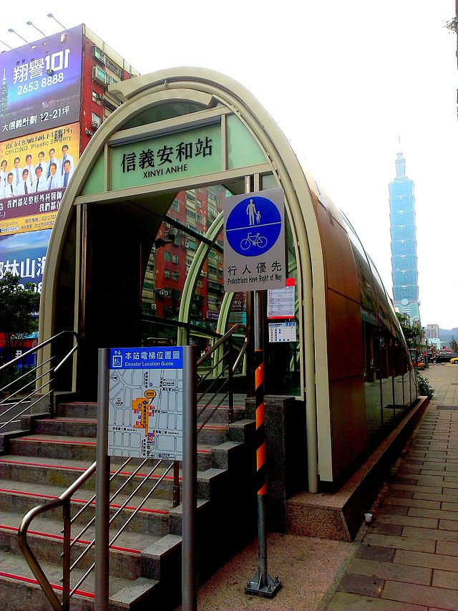
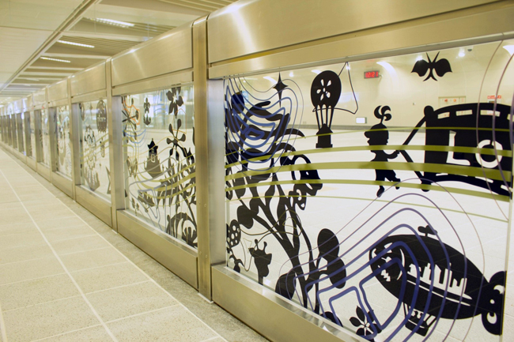
信義安和站
水城台北

Slide 11
我的感想
今天到達大安森林公園站時，我就感到很熱
，但今天的作業是拍照，所以我必須忍受這
種天氣，把事情做好，結果我在一個早上跟
爸媽把照片拍完，我覺得真是愉快的一天，
後來我們就去吃飯，也去逛那邊的花市，今
天真是開心的一天。

Slide 12
報告結束 The End

